Slide 1
Unidad II Programación sobre la base de datos PL/SQL
@Jacobdiaz
Profesor de cátedra Programación de Base de Datos
Sede Puente Alto
Duoc

Slide 2
8- Subprogramas: Procedimientos Almacenados
Conceptos Claves:
Los subprogramas son otro tipo de bloques PL/SQL
Se diferencian de los bloques anónimos porque llevan nombre, se almacenan en la base de datos y algunos pueden usar parámetros.
Procedimientos Almacenados
Los procedimientos almacenados son utilizados para que realicen cierta operatoria pero que no devuelven resultados al ser creado, sino que debe ser invocado dicho procedimiento.
Sintaxis:
Create [or Replace] Procedure «nombre_proc» [(lista_parametros)]
is
…..
End [«nombre_proc»];
PBD

Slide 3
8- Subprogramas: Procedimientos Almacenados
Consideraciones
Al ocupar «Or Replace», en el caso que el procedimiento almacenado ya se encuentre en la BD, éste se reemplazará. En caso contrario, arrojará un error en la compilación.
No es obligatorio agregar el nombre del procedimiento al finalizar su código.
Un procedimiento almacenado posee las mismas secciones que un bloque anónimo (declaraciones, ejecución y excepciones). La diferencia es que la declaración «Create…Is» reemplaza a «Declare»
Para eliminar un procedimiento almacenado se usa:
Drop procedure «nombre_procedimiento»;
PBD

Slide 4
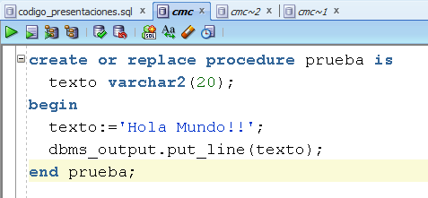
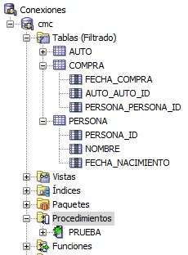
8- Subprogramas: Procedimientos Almacenados
Ejemplo de Procedimientos Almacenados
Procedimiento Declarado
PBD

Slide 5
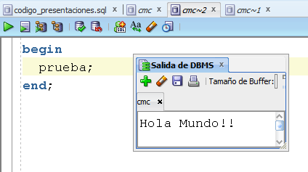
8- Subprogramas: Procedimientos Almacenados
Ejecución de un Procedimiento almacenado
Para ejecutar el procedimiento almacenado por código, podemos usar un bloque anónimo
PBD

Slide 6
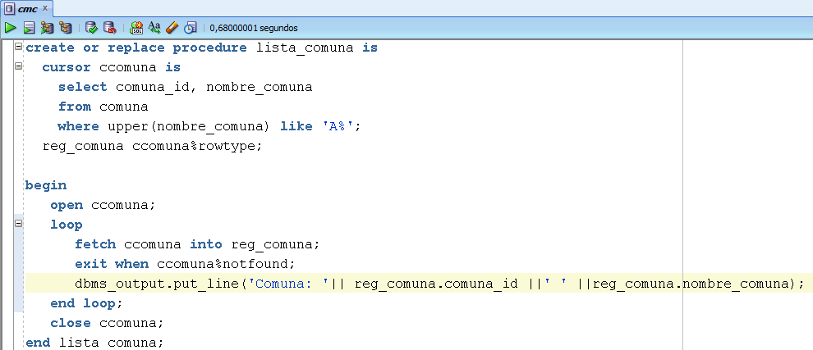
8- Subprogramas: Procedimientos Almacenados
Ejemplo de Procedimiento almacenado con cursor explicito
PBD

Slide 7
8- Subprogramas: Procedimientos Almacenados
Parámetros para procedimientos almacenados
Los procedimientos almacenados permiten el uso de parámetros
Cada parámetro se separa por una coma (,)
Sintaxis:
«Nombre_param» |«tipo_param»| «tipo_dato» |«opciones»|
Donde:
Nombre_param: Nombre dado al parámetro
Tipo_param: Define el tipo de parámetro
Tipo_dato: Tipo de dato dado al parámetro
Opciones: Se puede utilizar para dar un valor por defecto al parámetro.
PBD

Slide 8
8- Subprogramas: Procedimientos Almacenados
Tipos de Parámetros para procedimientos almacenados
Los parámetros pueden ser de entrada (IN)
Parámetros IN: Son aquellos de sólo lectura que se utilizan para ingresar valores al procedimiento. Por defecto, en el caso que no se especifique el tipo de parámetro, éste se asume como de entrada.
PBD

Slide 9
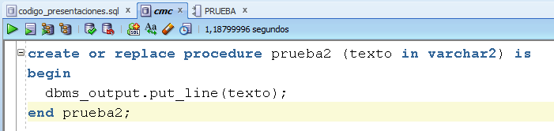
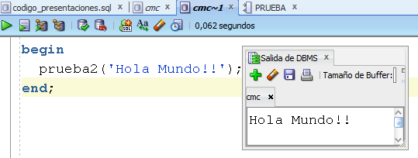
8- Subprogramas: Procedimientos Almacenados
Ejemplo de uso de parámetros de entrada
Dado el siguiente procedimiento:
Se puede utilizar de la siguiente forma :
PBD

Slide 10
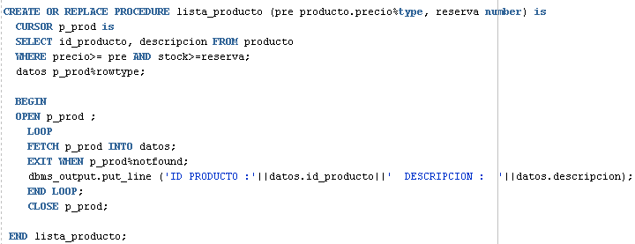


8- Subprogramas: Procedimientos Almacenados
Ejemplo de Procedimiento con parámetros y cursor explicito
PBD

